Slide 1


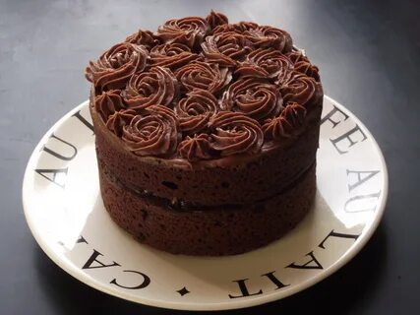
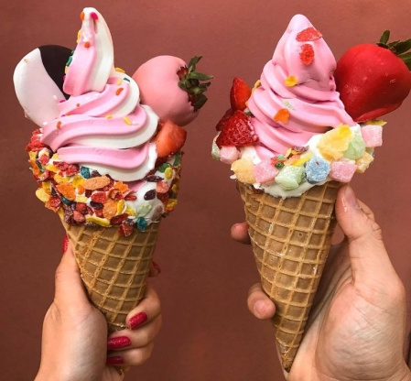
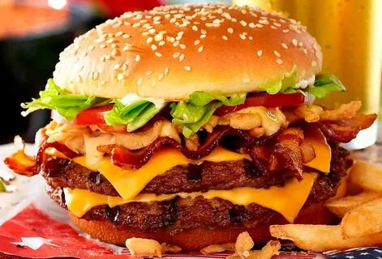
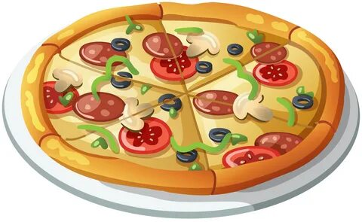
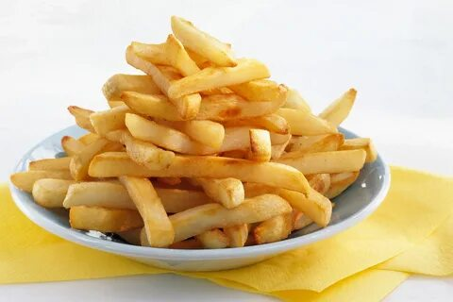
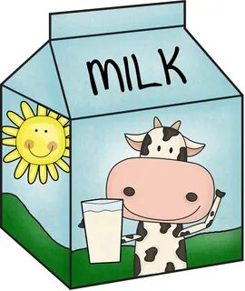
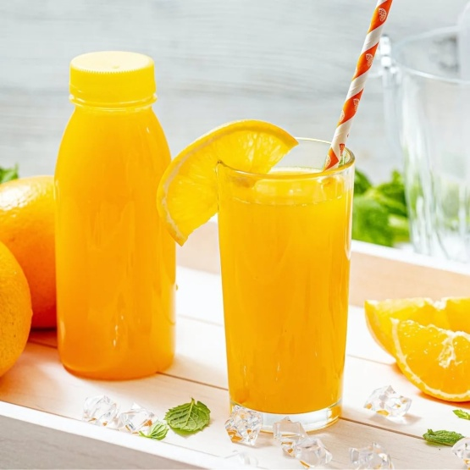
Презентация на тему:
I like / I don’t like
Мишенькина Татьяна Васильевна
учитель английского языка ГБОУ СОШ №511
г.Санкт-Петербург

Slide 2


s h p i c

Slide 3


i k l m

Slide 4
z i p a z

Slide 5





Slide 7


Slide 8
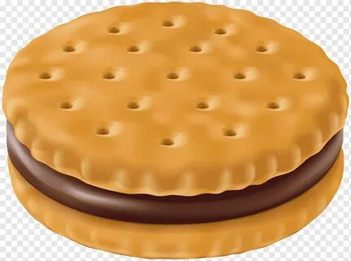

Slide 9
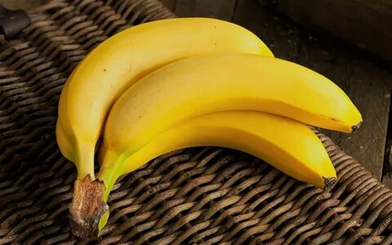

Slide 10
